Slide 1
В. М. Хайтов Гидрологические и гидробиологические процессы в вершине Кандалакшского залива
Кандалакша
2021

Slide 2
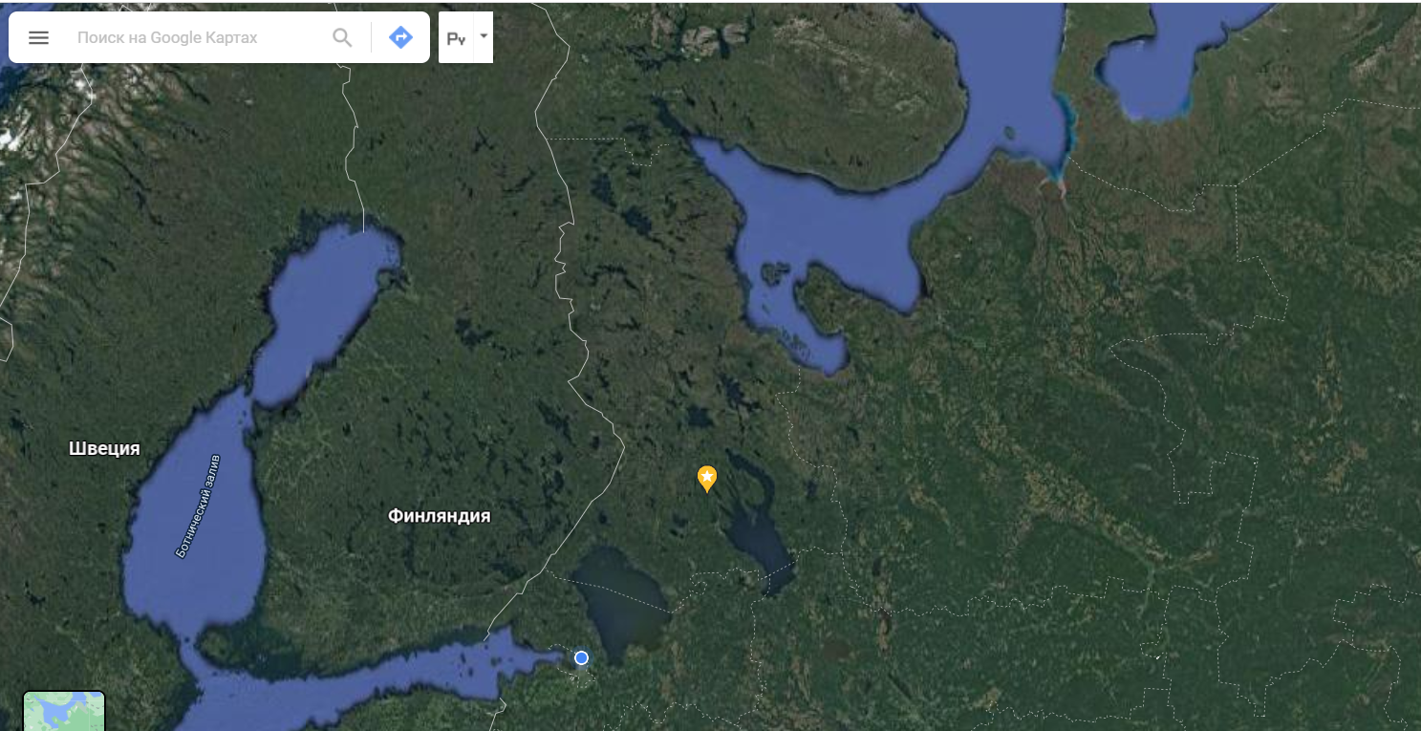

Slide 3
Гидрологические процессы

Slide 4
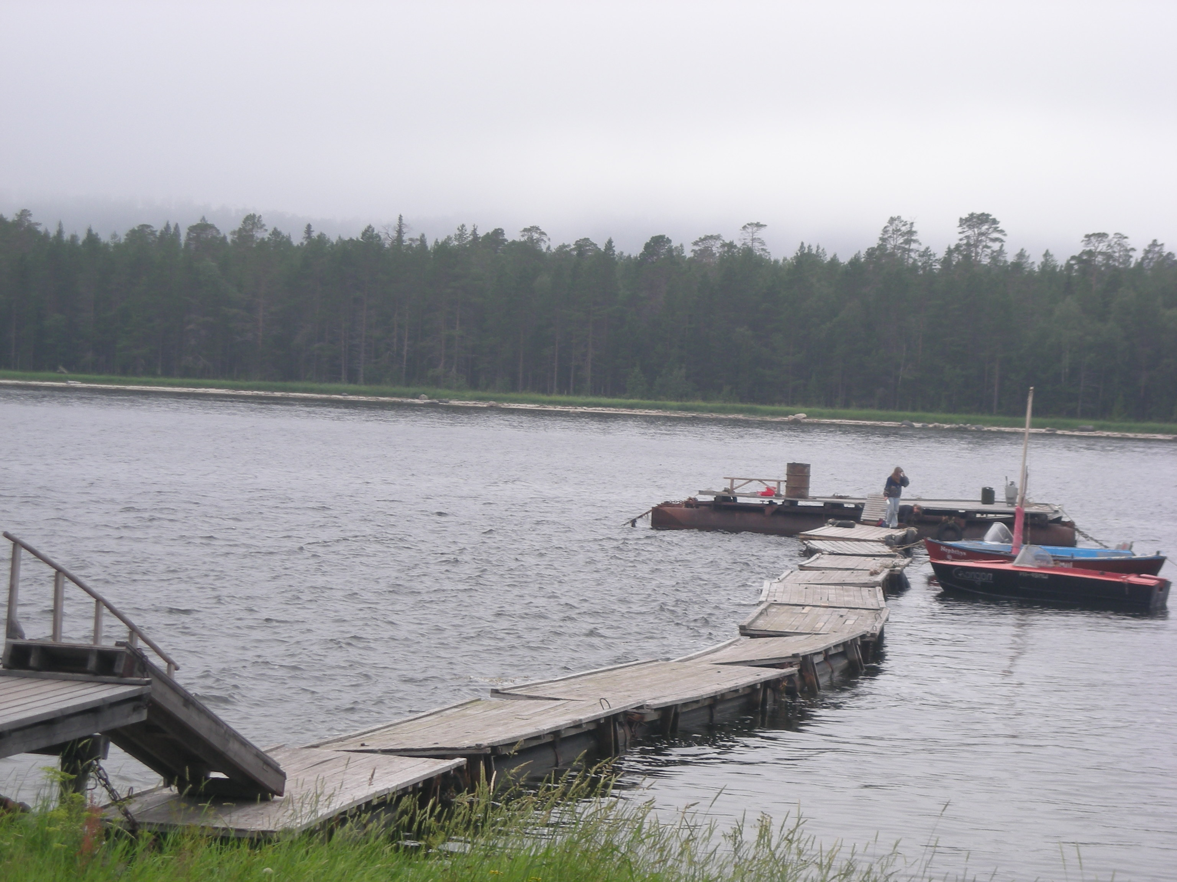
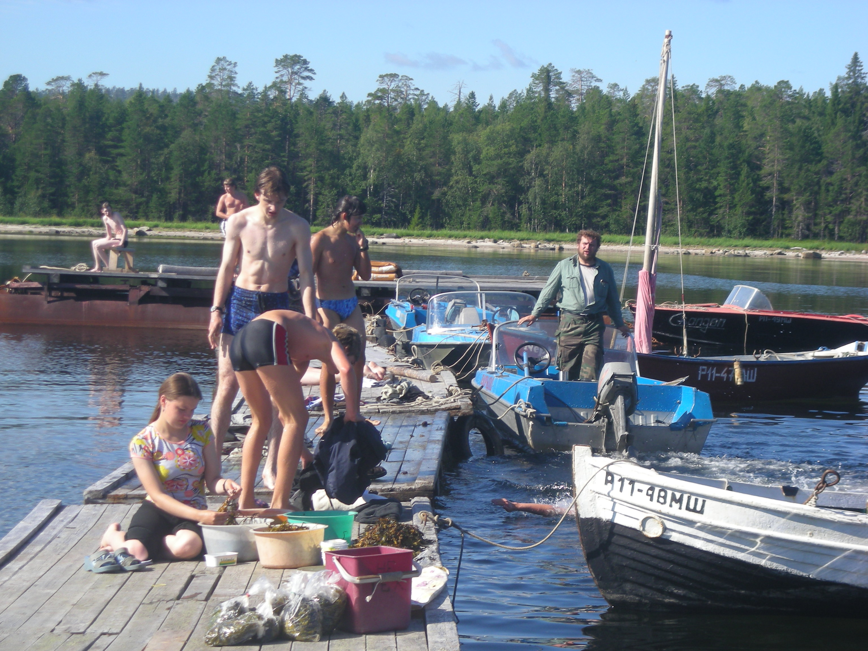

Slide 5
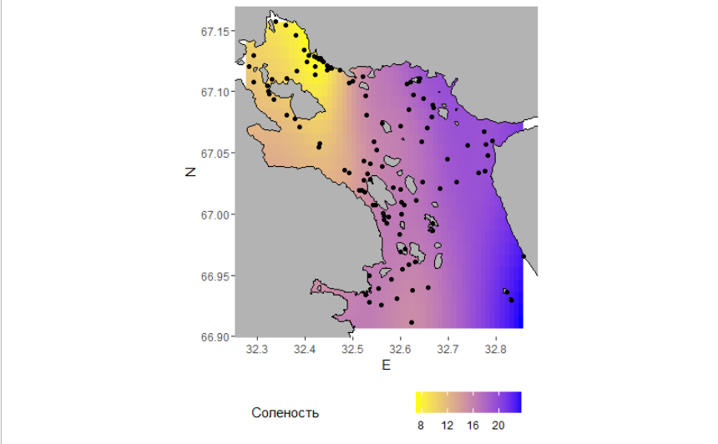
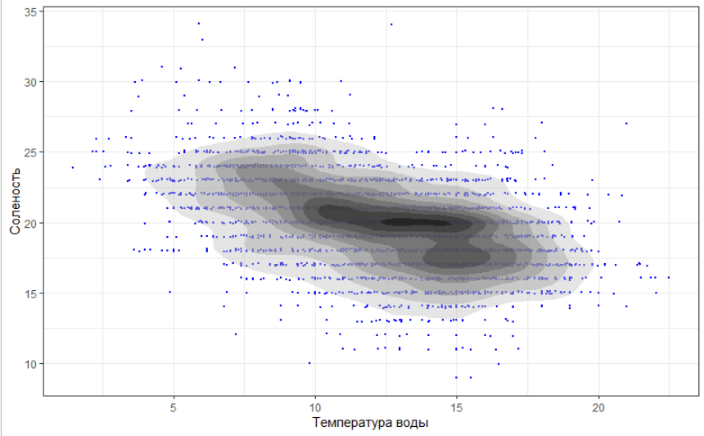
Гидрологическая структура вод вершины Кандалакшского залива
В акватории присутствуют две водные массы

Slide 6
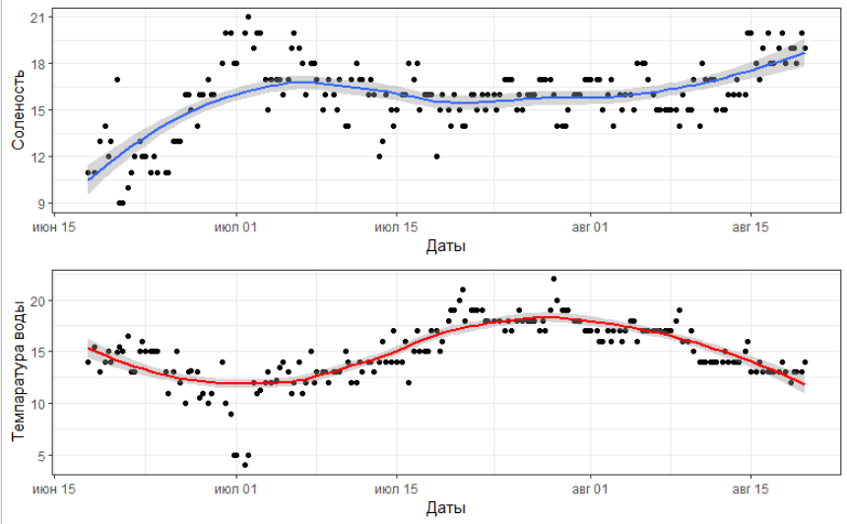
Изменения солености и температуры в летний период (2020 г.)
Соленость и температура воды имеют отрицательную корреляцию (r = -0.7)

Slide 7
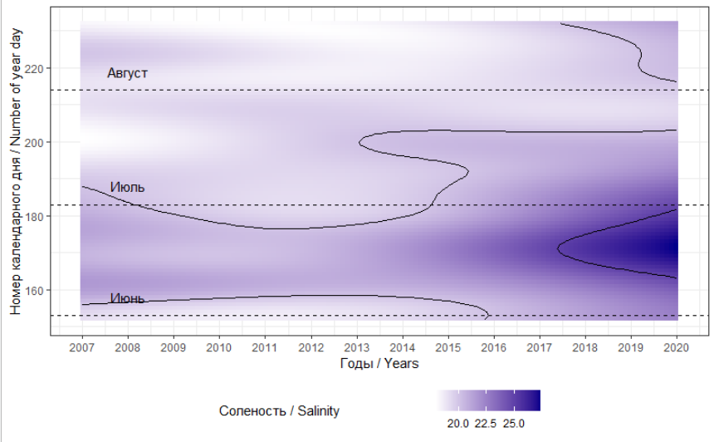
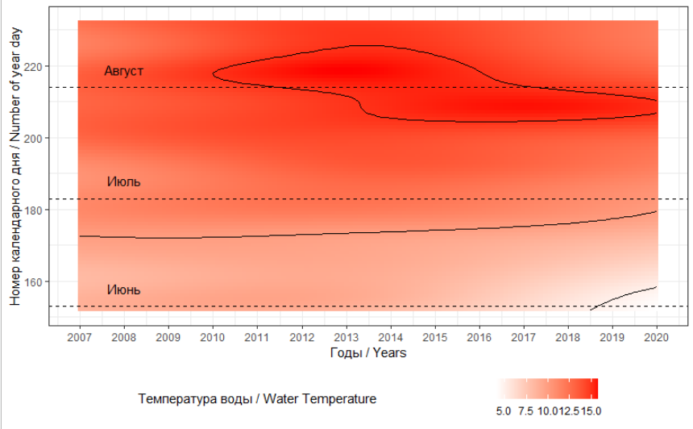
Фенология циркуляции водных масс
В начале лета присутствует холодная и более соленая вода, в конце лета - более теплая и более опресненная вода.

Slide 8
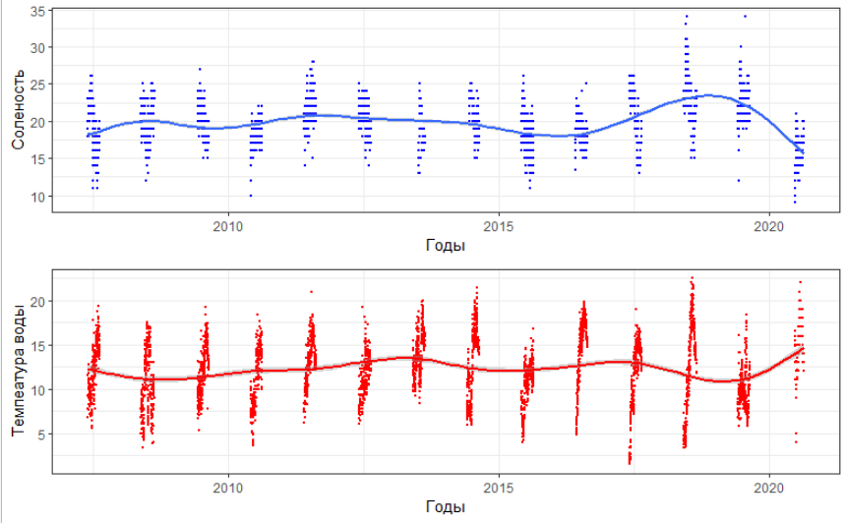
Многолетние изменения гидрологических параметров
Многолетние изменения солености и температуры носят колебательный характер, но есть слабо выраженный линейный тренд к повышению температуры воды и понижению солености.

Slide 9
Не только мидии.... Многолетние процессы в сублиторальном бентосе.

Slide 10
Один из старейших мониторингов донных сообществ
С конца 1970-х начались регулярные наблюдения в Илистой губе о.Горелого

Slide 11
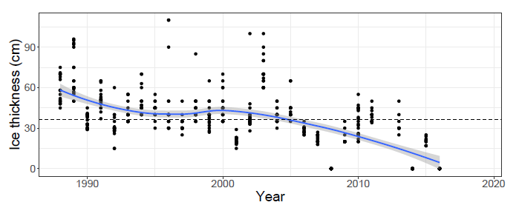
Динамика ледового покрытия
Ледовый покров существенно сократился в последние десятилетия.
В некоторые годы в январе лед не вставал вовсе.

Slide 12
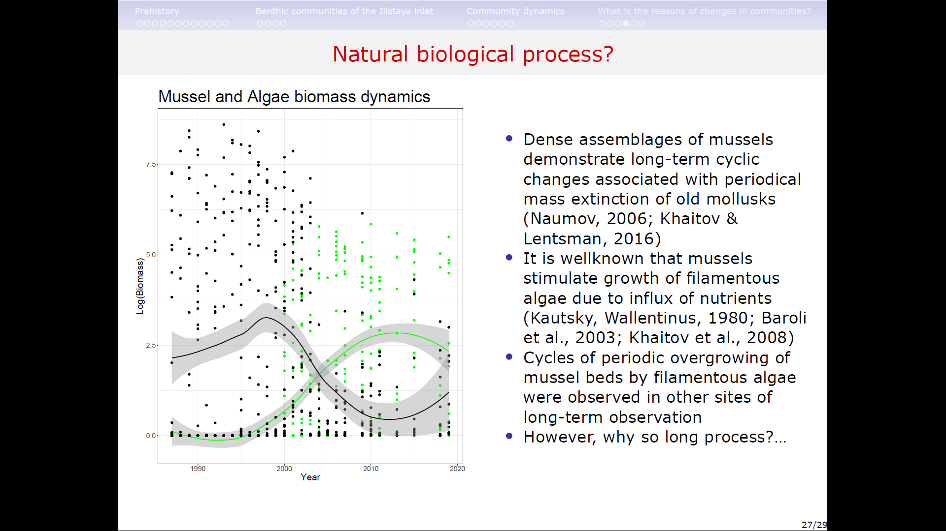
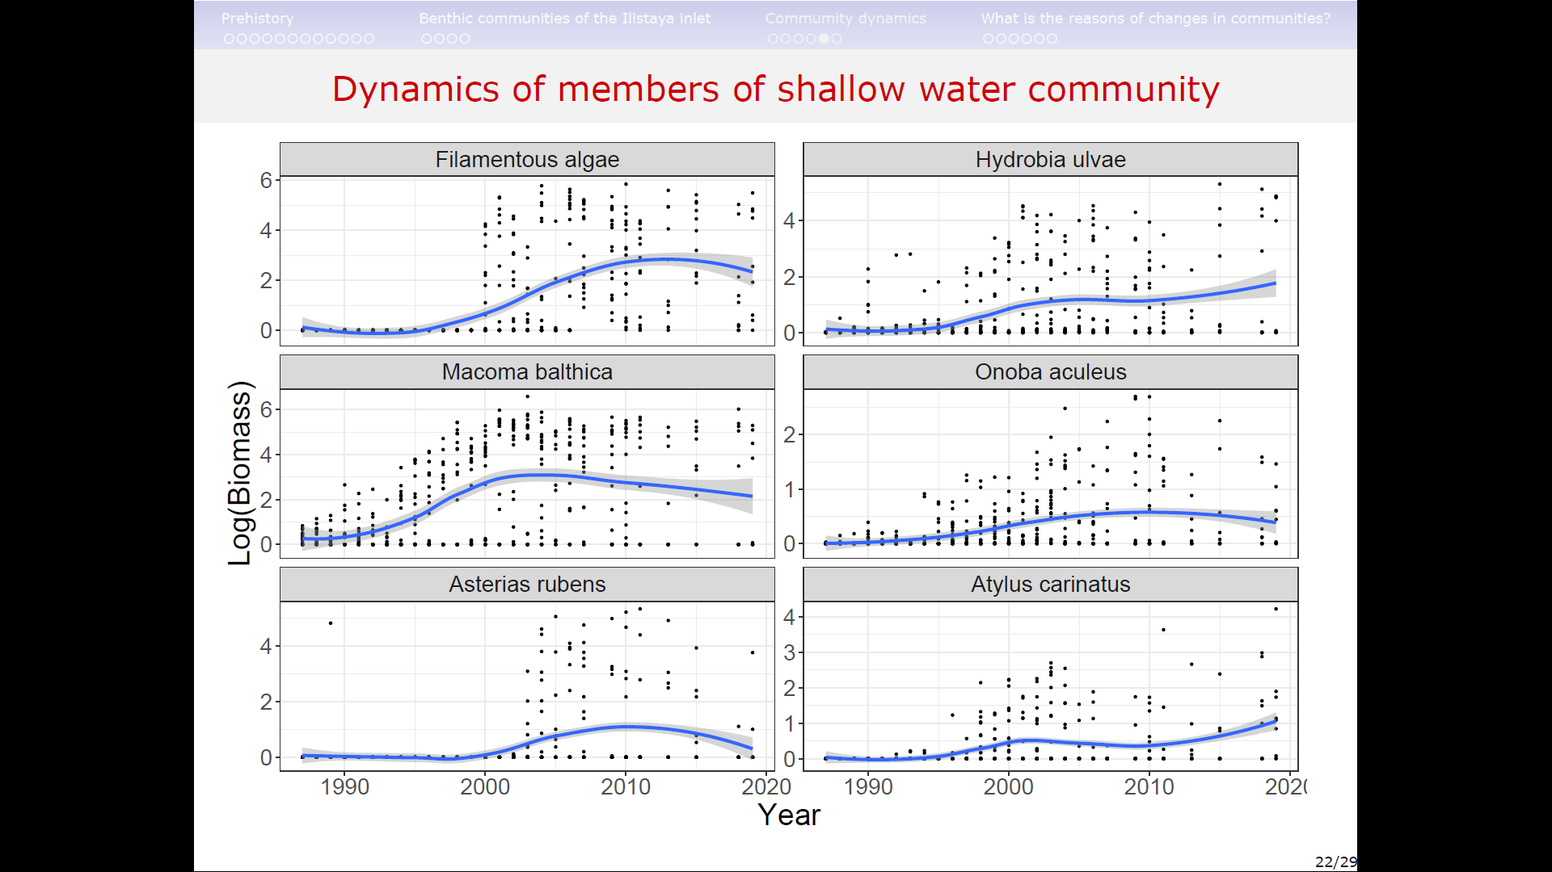
Смена доминантов в прибрежных сообществах
Нитчатые водоросли
Mytlus spp.
На фоне сокращения обилия мидий и всплеска обилия нитчатых водорослей некоторые виды демонстрируют расцвет....

Slide 13
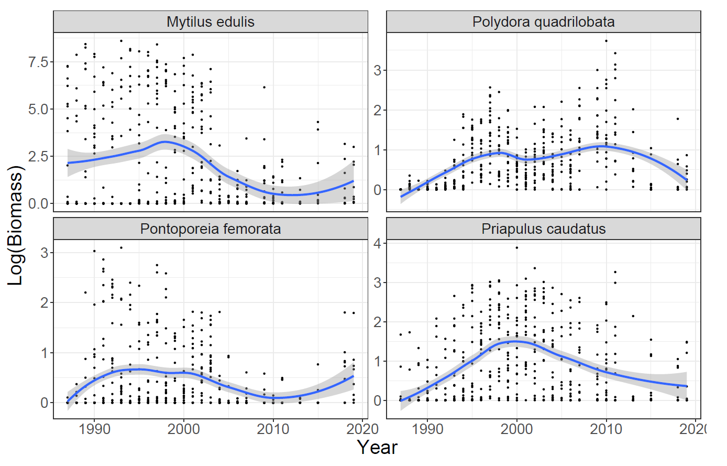
Сокращение обилия видов в прибрежном сообществе
...но некоторые обильные ранее формы сильно сократили обилие.

Slide 14
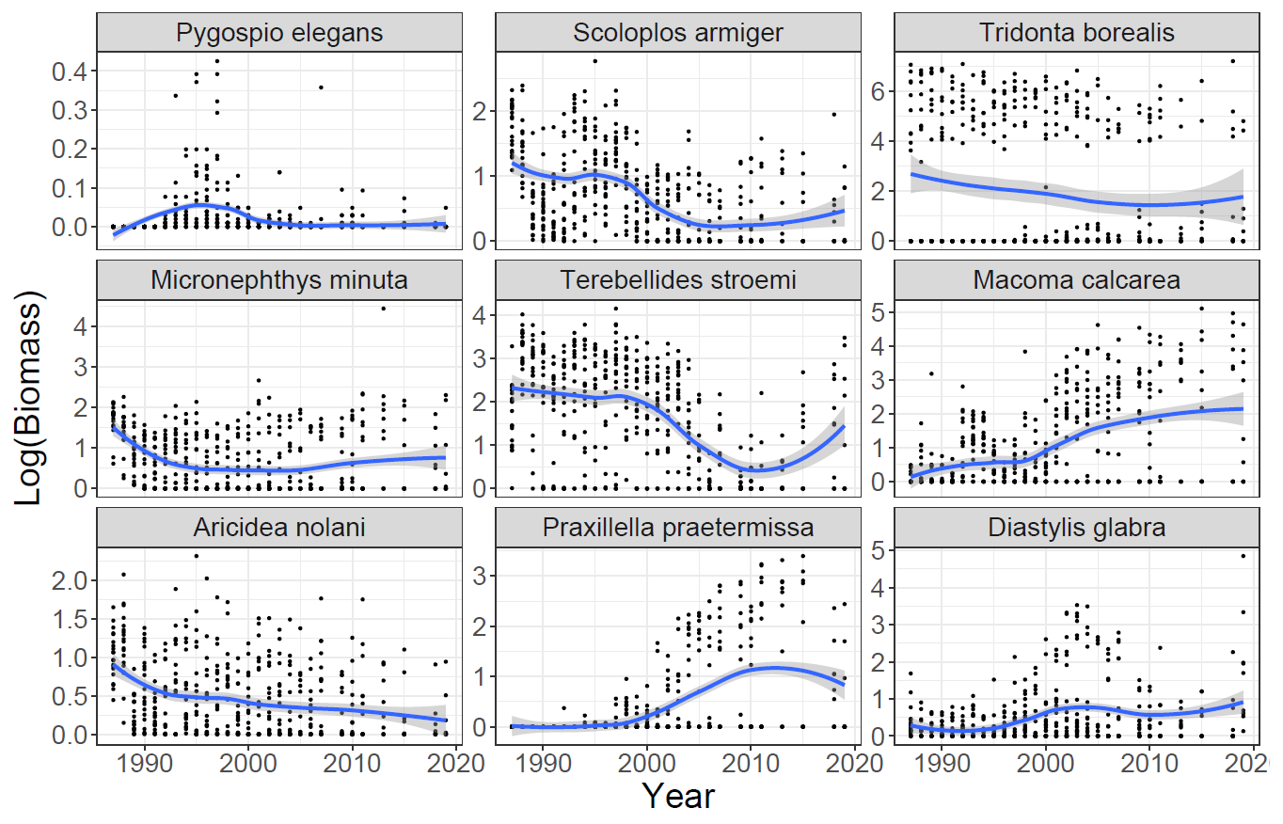
Изменения затронули и глубоководное сообщество
Изменения происходят и в глубоководной части акватории, свободной от покрова нитчаток.
Здесь отмечено разрастание зарослей Laminaria.

Slide 15
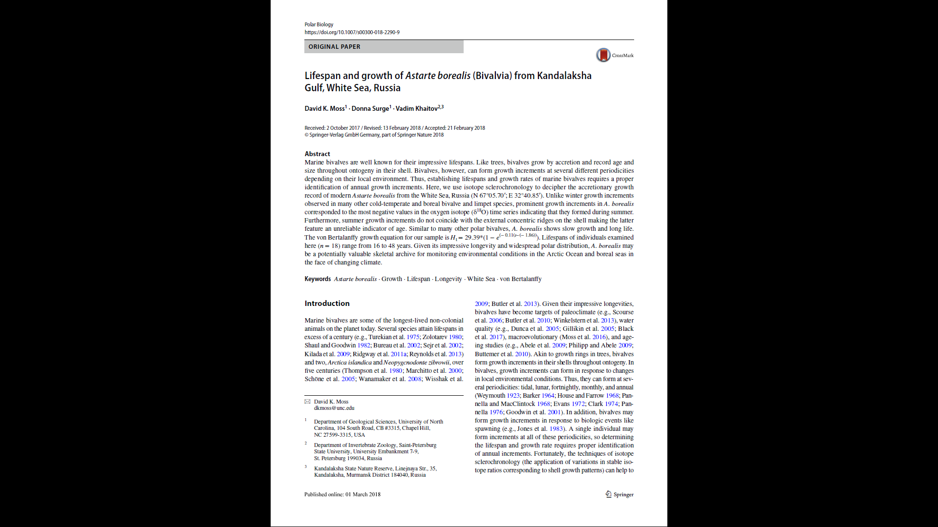
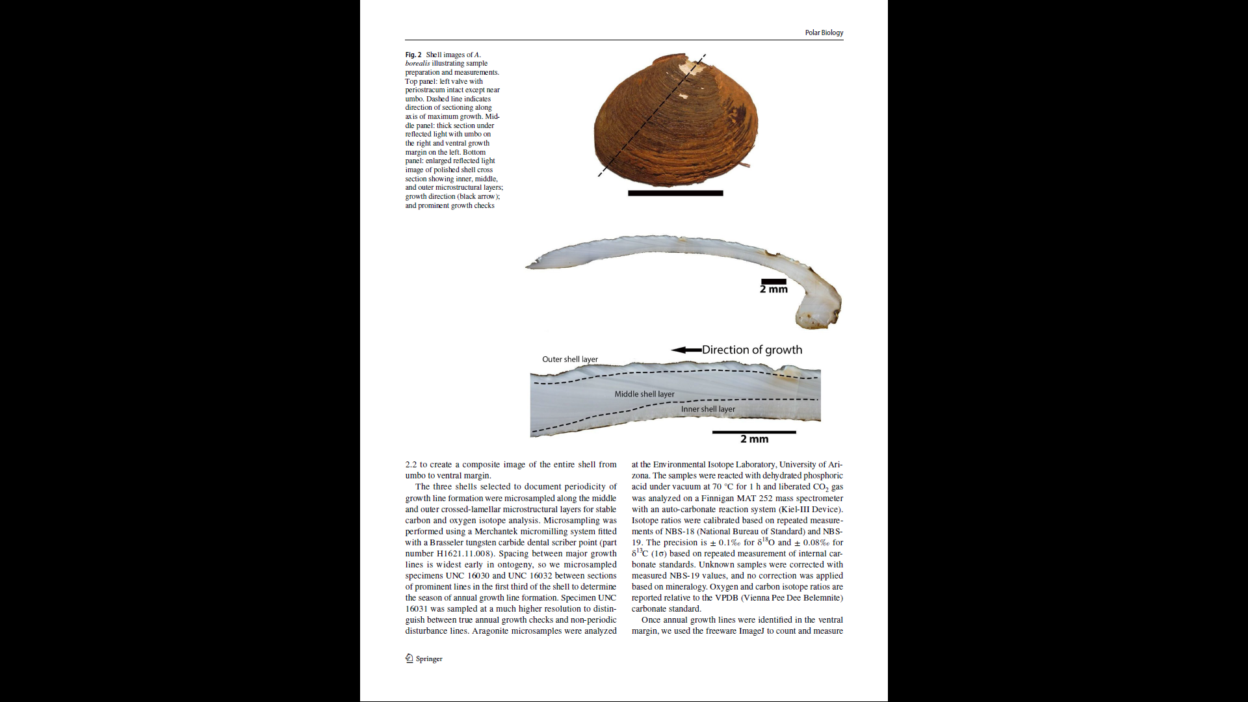
Беломорские долгожители
Astarte borealis - пример одного из самых долгоживущих донных беспозвоночных. Продолжительность их жизни превышает 50 лет!
На базе склерохронологии этого вида можно реконструировать долговременную динамику климата.

Slide 16
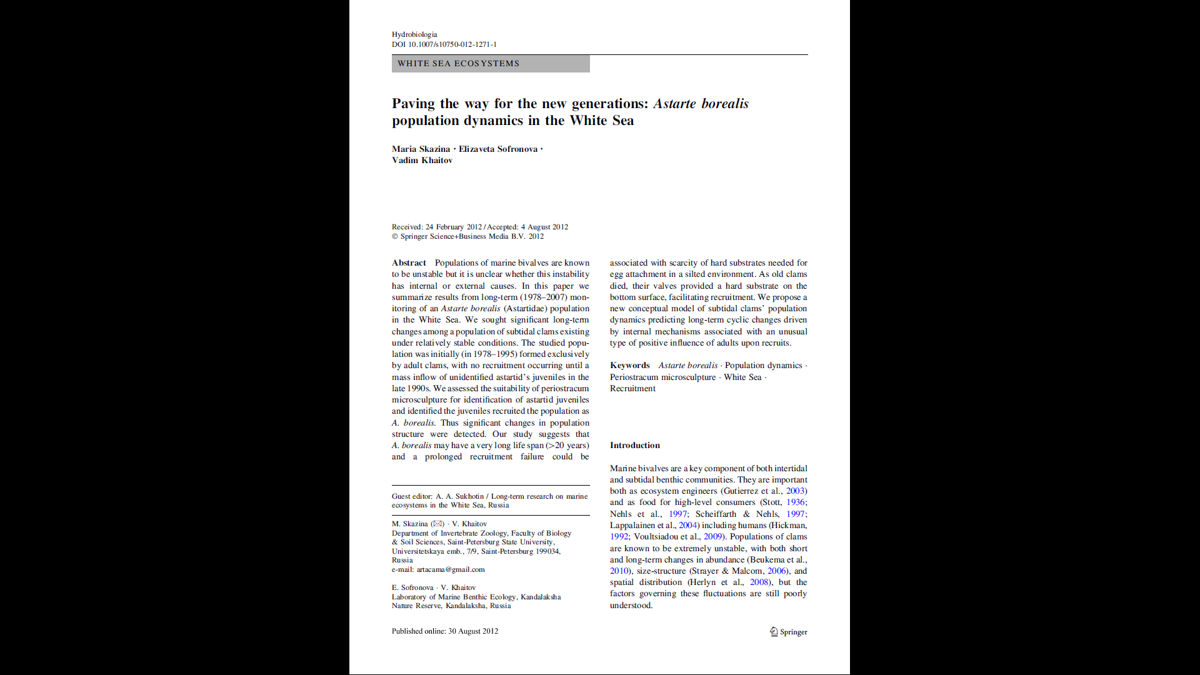
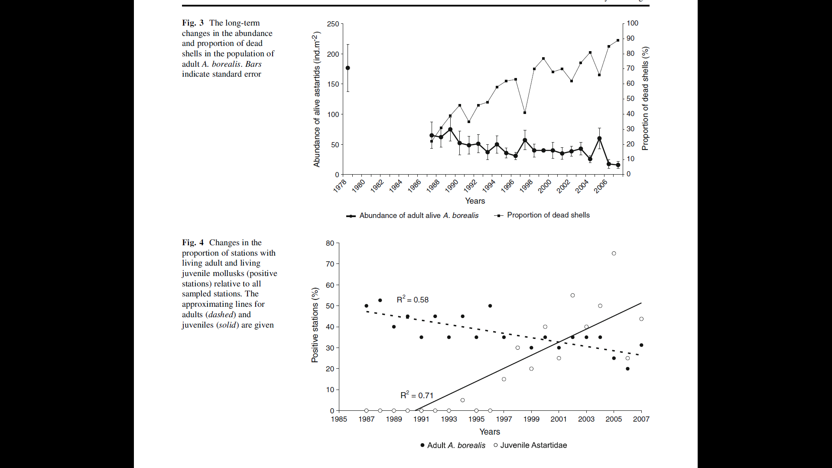
Долговременная динамика структуры поселений A. brealis
Мониторинг сублиторального бентоса Илистой губы позволил проследить смену генераций, которая происходит, вероятно, один раз за 50-60 лет.

Slide 17
Заключение
Сообщества донных беспозвоночных и связанные с ними популяции консументов высокого уровня очень динамичные системы.
Необходим систематический мониторинг как гидрологических, так и гидробиологических показателей.
Результаты исследований многолетних изменений на территории Заповедника в тренде мирового научного интереса.
Нужен прорыв в материальном обеспечении для организации наблюдений на современном уровне.
Для реализации мониторинга необходимо поддерживать активные связи Заповедника с образовательными учреждениями, сложившиеся за боле, чем 50 лет.
Без участия школьников-волонтеров мониторинг морских экосистем не может быть продолжен.
Нужна продумманая политика администрации Заповедника в поддержании и обеспечении визитов волонтеров.

Slide 18
Спасибо за внимание!

